Slide 1
GL0169 Støy – retningslinjer for kartlegging og tiltak
Classification: Internal 2012-05-04

Slide 2
Overordnede krav og håndtering av støy
(TR0926, GL0169 + eksterne krav)
Ingen arbeidstakere skal eksponeres for hørselsskadelig støy
Hørselskadelig støy = støyeksponering som kan gi varig skade av hørselen (f.eks. nedsatt hørsel og / eller tinnitus)
Støy blir definert som hørselskadelig dersom daglig støydose (12 timers arbeidsskift) overskrider et ”gjennomsnitt” (normert ekvivalentnivå) på 83 dBA eller en øyeblikksverdi på 130 dBC (impulsstøy / smell; ”peak”)
Classification: Internal 2012-05-04

Slide 3
Oppbyggingen av GL0169
GL0169 beskriver et system av aktiviteter som skal identifisere, kontrollere og forebygge hørselsskadelig støy
Eksempler på aktiviteter som inngår:
  Måling av områdestøy og utarbeidelse av støykart
  Risikovurdering av støyende områder
  Tiltaksutredning og verifikasjon av effekt av tiltak
  Risikovurdering av støyende arbeidsoperasjoner
Classification: Internal 2012-05-04

Slide 4
Risikovurdering
GL0169 har to ”nivå” av risikovurderinger; grovrisikovurdering og detaljert risikovurdering
  Grovrisikovurdering: områdestøy og arbeidstidsbegrensingene som er synliggjort i støykartene
  Detaljert risikovurdering: arbeidstidsbegrensingene for de støyende arbeidsoperasjonene
Det blir stilt ulike krav til bl.a. hørselsvern og opplæring for de to ulike nivåene av risikovurdering, og man bruker ulike vurderinger for hørselsvernets demping basert på hvilket nivå risikovurdering som blir gjort
Classification: Internal 2012-05-04
Notes:
Ved en detaljert risikovurdering forutsetter man bl.a. at arbeidstaker er mer informert om støy, risikoen forbundet med støyeksponering og bruk av verneutstyr. Derfor brukes det høyere dempningsverdier for hørselsvern i en slik risikovurdering.

Slide 5
Hørselsvern
Det er minimumskrav til demping for hørselsvern som skal brukes i Statoil
  Blir ivaretatt av Verneutstyrsutvalget
Ved en grovrisikovurdering brukes 12 dB demping for enkelt hørselsvern, og 18 for dobbelt. Dette er ganske konservative verdier
Ved en detaljert risikovurdering brukes ulike dempingsverdier avhengig av om støyen er lav-, middels- eller høyfrekvent (hørselsvern demper høyfrekvent støy bedre enn lavfrekvent
Classification: Internal 2012-05-04
Notes:
Grov risikovurdering:
Konservative antagelser av demping for å ta høyde for ukjent frekvensfordeling av støyen, et mangfold av ulike hørselsvern og at personellet har varierende fokus og kunnskap.
Detaljert risikovurdering:
Høyere dempingsverdier brukes under forutsetning av:
Støyens frekvensfordeling er kjent
Det er innført rutiner som sikrer skjerpet fokus og kunnskap vedrørende bruk og vedlikehold av hørselsvern (se slide under «Risikovurdering av støyende arbeidsoperasjoner + tabell 4-1 i GL0169)
Hørselsvernet som brukes har tilstrekkelige høye teoretiske dempingsverdie

Slide 6
Måling av områdestøy og utarbeidelse av støykart
Gjennomfører systematisk kartlegging av støyforholdene i alle ”ute-områdene” og utarbeidet deretter støykart som gir informasjon om støyforholdene og synliggjør de administrative bestemmelsene for å sikre at ingen arbeidstakere eksponeres for hørselsskadelig støy (se neste slide)
NB! Støymålingene blir utført under normale forhold og i ørehøyde ”nede på dekk”. Ved unormale driftsforhold og ved arbeid i høyden bør det gjøres en ny (forenklet) støymåling for å bekrefte støynivå ”der og da”. Arbeidstidsbegrensninger og krav til hørselsvern skal alltid bestemmes av støynivå ”der og da”
Classification: Internal 2012-05-04
Notes:
Det lages ikke støykart for boligkvarter.
Om forenklede støymålinger:
Disse kan også utføres av HMS-koordinator som har gjennomført «Grunnkurs i støymåling» og ”annet personell” dersom disse kan dokumentere tilsvarande kompetanse (siden GL0169 er en GL kan ”krav” settes til side dersom man kan dokumentere at alternativ ”metode” er like god eller bedre)
Forenklede støymålinger bør dokumenteres i form av rapport.

Slide 7
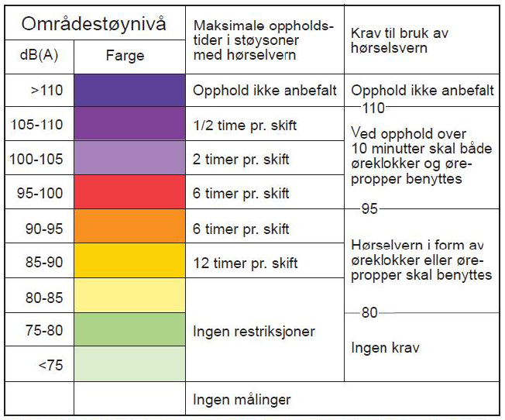
Beskyttelsesregimet for hørselsskadelig støy
Bygger på grovrisikovurdering og konservative dempingsverdier for hørselsvern
Dersom maksimal oppholdstid er oppnådd skal arbeidstaker kun arbeide i ikke-støyende områder resten av arbeidsdagen (dvs. i områder med støy under 80 dBA), vedkommende skal heller ikke utføre arbeid som genererer støy over 80 dBA
Classification: Internal 2012-05-04
Notes:
NB! Ved arbeid i ulike støyområder må man huske å summere opp for hver arbeidsoppgave

Slide 8
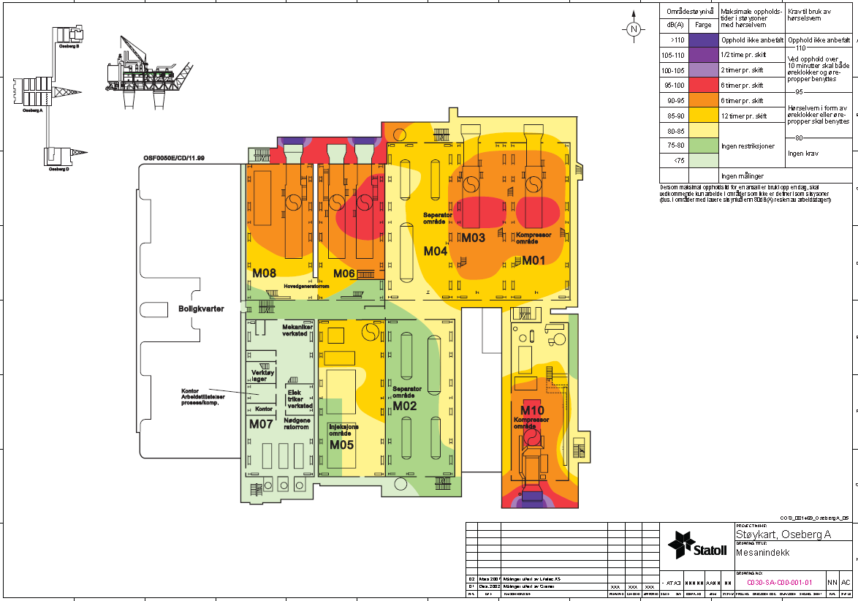
Eksempel på et støykart
Classification: Internal 2012-05-04

Slide 9
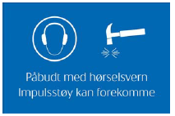

Skilting av støyende områder
Det skal settes opp varselskilt ved inngang til rom, moduler eller operatørplasser hvor det er påbudt å bruke hørselsvern
Skiltene gir instruks om bruk av enkelt / dobbelt hørselsvern og eventuell forekomst av impulsstøy
Skilting utføres på bakgrunn av støykart og normal driftssituasjon
Classification: Internal 2012-05-04

Slide 10
Risikovurdering av støyende områder
Risikovurdering av opphold i støyende områder blir utført for alle områder med støy over 85 dBA
Risikovurdering av støyende områder gir:
  Informasjon om arbeidstaker sin risiko for støyskade
  Verfikasjon av at beskyttelsesregimet sikrer at arbeidstaker ikke utsettes for hørselskadelig støy
  Oversikt over personellgrupper som skal ha risikobasert overvåkning av hørsel
  Beslutningsgrunnlag for prioritering av tekniske tiltak og avviksbehandling
Classification: Internal 2012-05-04

Slide 11
Informasjon om selve risikovurderingsprosessen
Foretar en systematisk gjennomgang av varighet, hyppighet og støynivå for alle arbeidsoppgaver som utføres i de støyende områdene og summerer opp antall risikotimer for alle områder hvert år
  Beregner typisk daglig støyeksponering for alle personellgrupper
Utføres ved at en representant fra hver personellgrupper intervjues ang. arbeidsoppgavene de utfører i de aktuelle områdene
Risikovurderingen tar i utgangspunktet ikke hensyn til bruk av hørselsvern / arbeidstidsbegrensing, men man verifiserer at beskyttelsesregimet gir tilstrekkelig beskyttelse av arbeidstaker
Classification: Internal 2012-05-04

Slide 12
Tiltaksutredning og verifikasjon av effekt av tiltak
Etter risikovurderingen av opphold i støyende områder har man en oversikt over hvilke moduler som bidrar mest til personellets risiko for hørselsskade
Tiltaksutredning blir så utført for å identifisere hensiktsmessig og effektive tekniske tiltak for å redusere støyeksponering og risiko for hørselsskade i en modul / et område
Etter at tiltak er gjennomført må effekten både i form av redusert støynivå og redusert risiko verifiseres
Classification: Internal 2012-05-04

Slide 13
Risikovurdering av støyende arbeidsoperasjoner
Er en detaljert risikovurdering og et nødvendig supplement til beskyttelsesregimet synliggjort i støykartene
Resultatene (arbeidstidsbegrensingene) er uavhengig av hvilken installasjon arbeidet blir utført på
Skal gjøres for arbeidsoppgaver som generer støynivå over 90 dBA, og ved bruk av utstyr som genererer lydeffektnivå over 100 dBA
Risikovurderingene tar hensyn til naturlige pauser i arbeidet og det er gjort en korreksjon for ”målt støynivås andel av normal arbeidssyklus”
  NB! Ved store endringer i dette bør man ta kontakt med Statoils yrkeshygieniker
For støyende arbeidsoperasjoner som ikke er risikovurdert gjelder det ”vanlige” beskyttelsesregimet
Classification: Internal 2012-05-04
Notes:
Et nødvendig supplement til støykart og ”standard-beskyttelsesregimet” og ”overstyrer” verneregimet for aktuelle arbeidsoppgåver
Oversikt over de utførte risikovurderingene er i GL0169, vedlegg C

Slide 14
Risikovurdering av støyende arb.operasjoner – krav til rutiner rundt bruk av hørselsvern
Type hørselsvern | Forutsetninger / vilkår
Alle | Hørselsvernet skal brukes 100 % av tiden i støysoner (> 80 dBA) Dempingsegenskapene er tilpasset støyens frekvensfordeling
Øreklokker | Er i god stand (hele, gode puter og god kraft i bøyler) Eventuelle vernebriller har smale stenger og gir minimal lekkasje God tilpassing til hjelm og annet verneutstyr er sjekket
Universal-propper | Tilbys i flere størrelser eller typer Individuell opplæring i riktig bruk og innsetting er gitt
Formstøpte ørepropper | I god stand Opplæring i innsetting er gitt
Classification: Internal 2012-03-28
Notes:
Disse kravene skal etterleves for at arbeidstidene skissert på bakgrunn av risikovurderingene kan følges.

Slide 15
Støyende arbeidsoperasjoner – verifiserende feltmåling
Risikovurderingene er gjort for åpne områder med lite reflekterende flater og er gyldige for bakgrunnsstøy opp til 90 dBA
Det bør utføres verifiserende feltmåling når:
  Bakgrunnsstøy er over 90 dBA
  Det støyende arbeidet utføres i områder med svært mye klang (f.eks. tanker og trange områder)
  Dersom man mistenker at utstyret bråker mer enn det som risikovurderingen tar hensyn til
Verfifiserende feltmåling blir gjort ved det ene øret til operatør og/eller hjelpemann under utføring av det støyende arbeidet («når knappen er inne»)
Classification: Internal 2012-05-04

Slide 16
Støyende arbeidsoperasjoner - korreksjonsfaktor
Ved en forskjell på 3 – 6 dBA blir tillatt arbeidstid redusert etter faktor i tabellen på høyre side
Korrigert arbeidstid = opprinnelig arbeidstid x korreksjonsfaktor
Ved en forskjell på over 6 dBA er risikovurderingen ugyldig (kontakt i så fall HMS-koordinator / yrkeshygieniker)
  Det må i slike tilfeller gjøres en ny risikovurdering
Differanse | Korreksjonsfaktor
+ 3 dB | 0,5
+ 4 dB | 0,4
+ 5 dB | 0,3
+ 6 dB | 0,25
Classification: Internal 2012-05-04
Notes:
Det er pr. dags dato ingen åpning for forlengelse av arbeidstid dersom verifiserende feltmåling dokumenterer lavere støynivå enn risikovurderingen bygger på

Slide 17
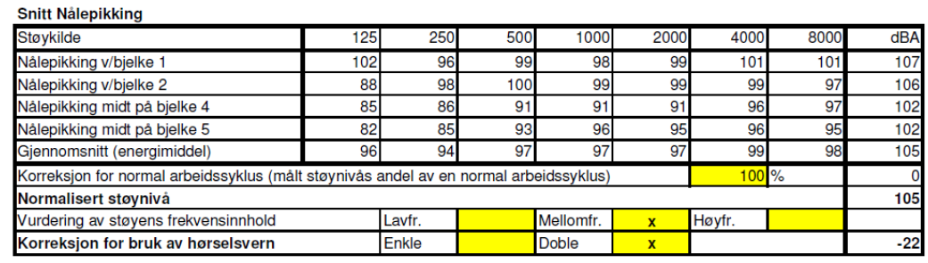
Risikovurdering av støyende arbeidsoperasjoner – et eksempel
Verifiserende feltmåling skal sammenlignes med «Gjennomsnitt (energimiddel)»
Tabellene viser også korreksjonen for normal arbeidssyklus og hvilket hørselsvern som skal brukes og om støyen er lav-, middels- eller høyfrekvent
Classification: Internal 2012-03-28

Slide 18


GL0169 Støy – retningslinjer for kartlegging og tiltak
Classification: Internal 2012-05-04

